Slide 1
第二章 气相色谱法 GC
一、气相色谱仪及检测器

Slide 2
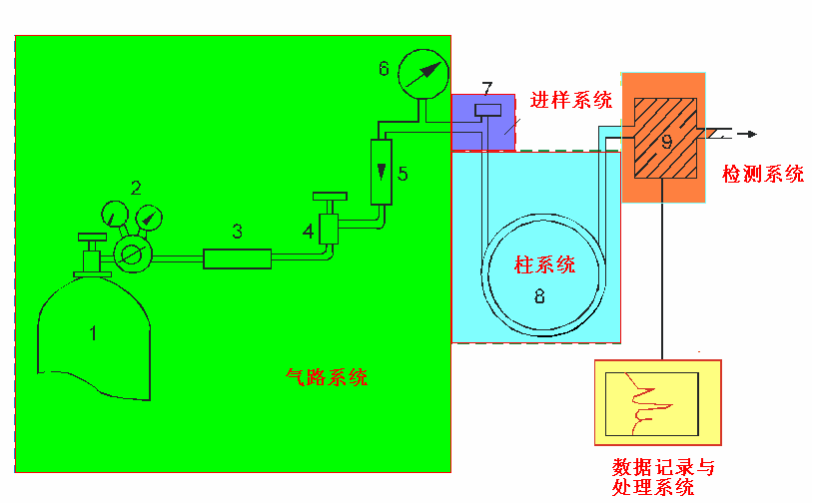
1. 气相色谱仪的结构、流程
2. 进样系统: 使样品瞬间气化
4.检测系统:将组分浓度信号转化为电信号
3. 柱系统:完成样品的分离
1. 载气系统: 提供洁净、流量稳定的载气
5.色谱工作站：记录色谱图，处理数据，控制仪器操作

Slide 3
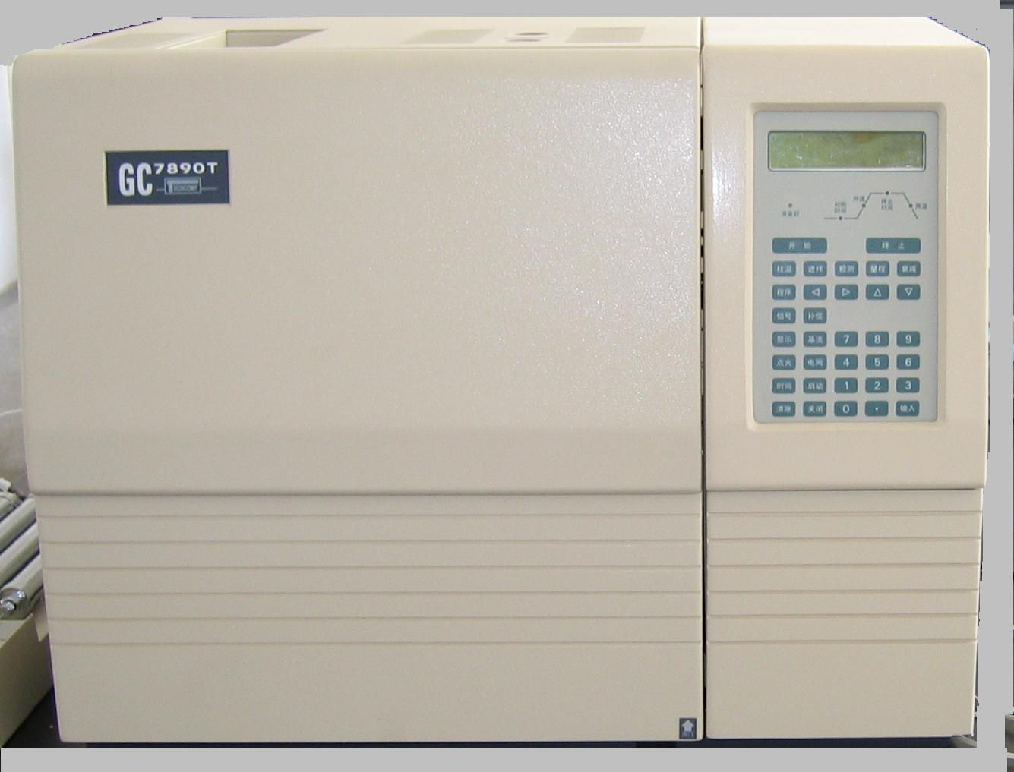
一体式设计
气相色谱仪

Slide 4

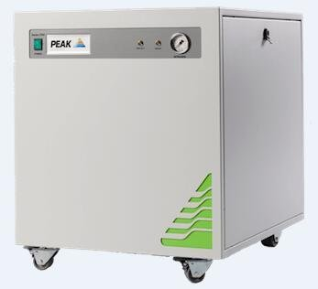
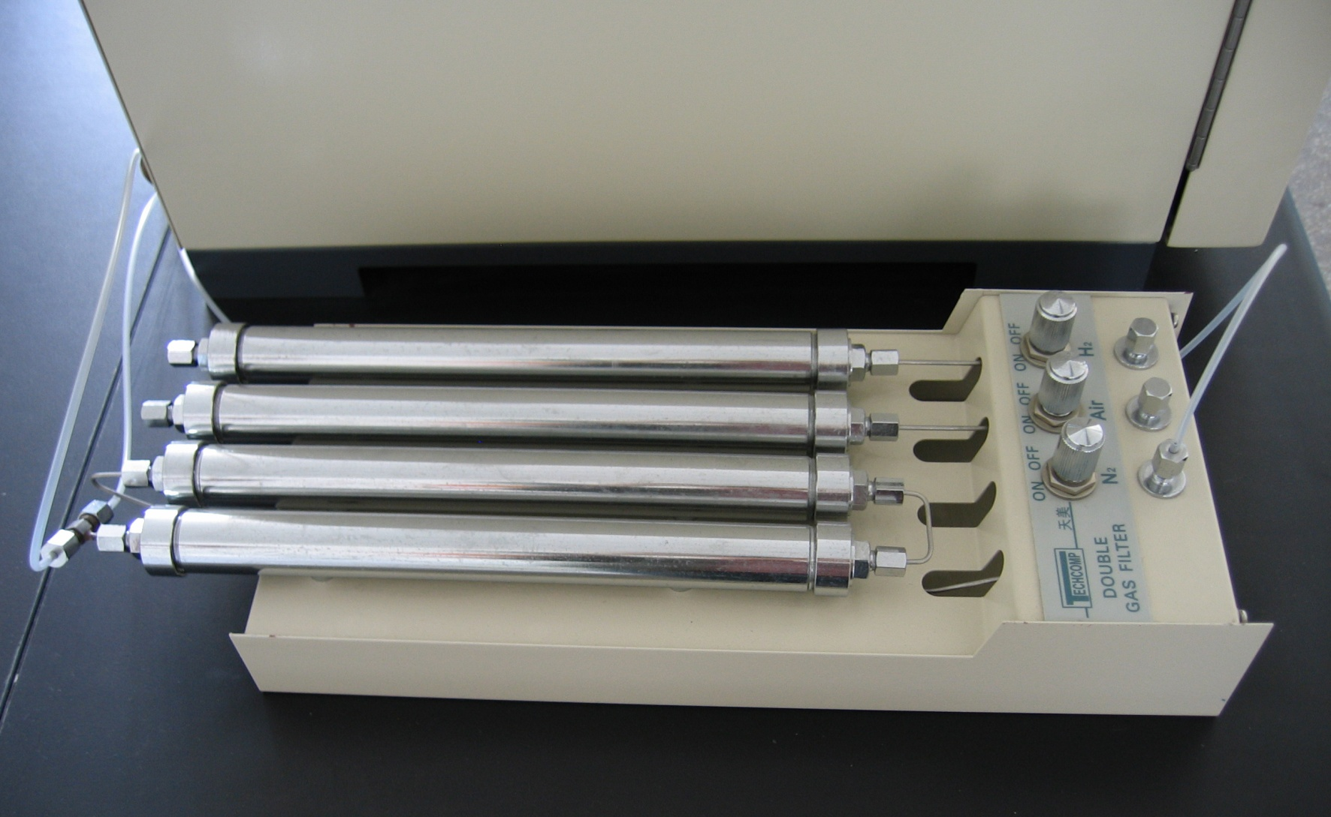
（1）载气系统：提供洁净、流量稳定的载气
种类：N2、H2、He
纯度要求：>99.99%
供给方式：钢瓶、气体发生器
其他部件：气体净化器、稳压阀、稳流阀、EPC等
气体净化装置
氮气发生器

Slide 5
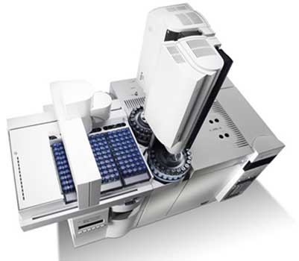
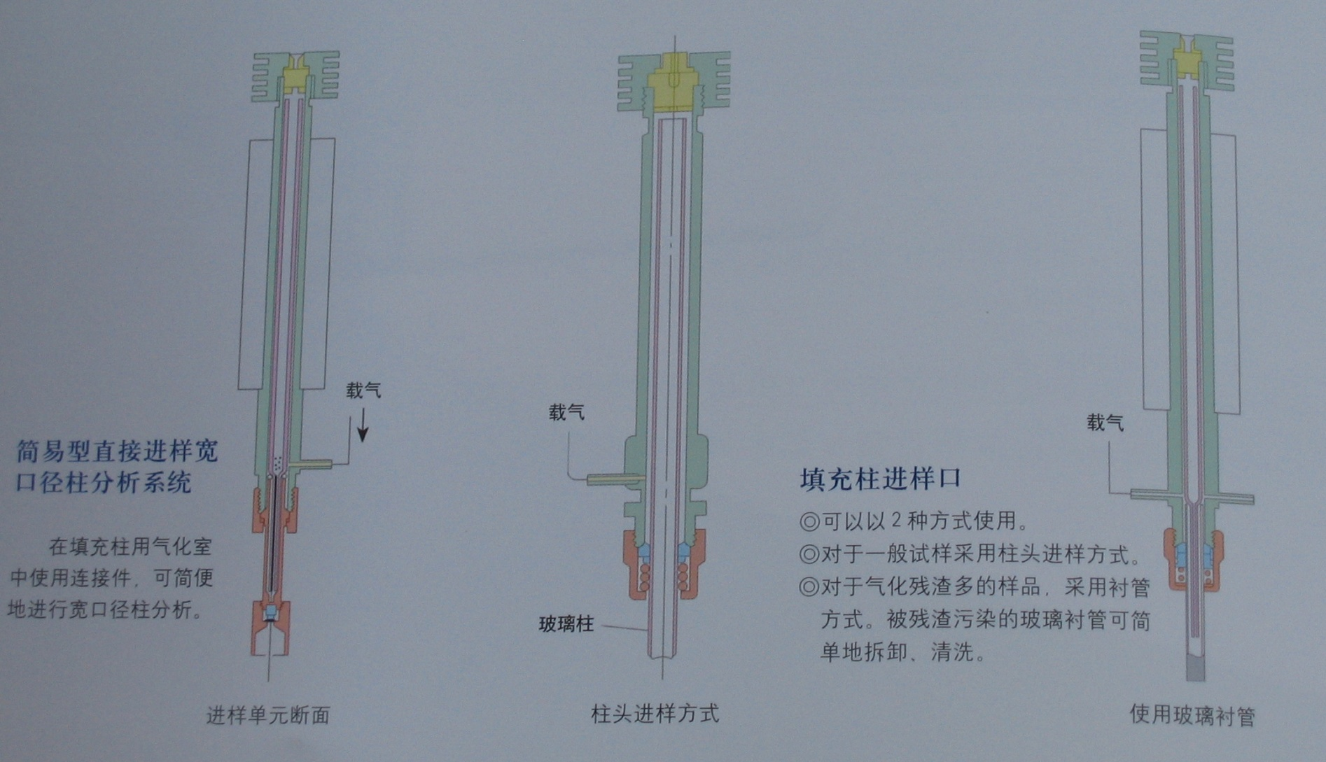
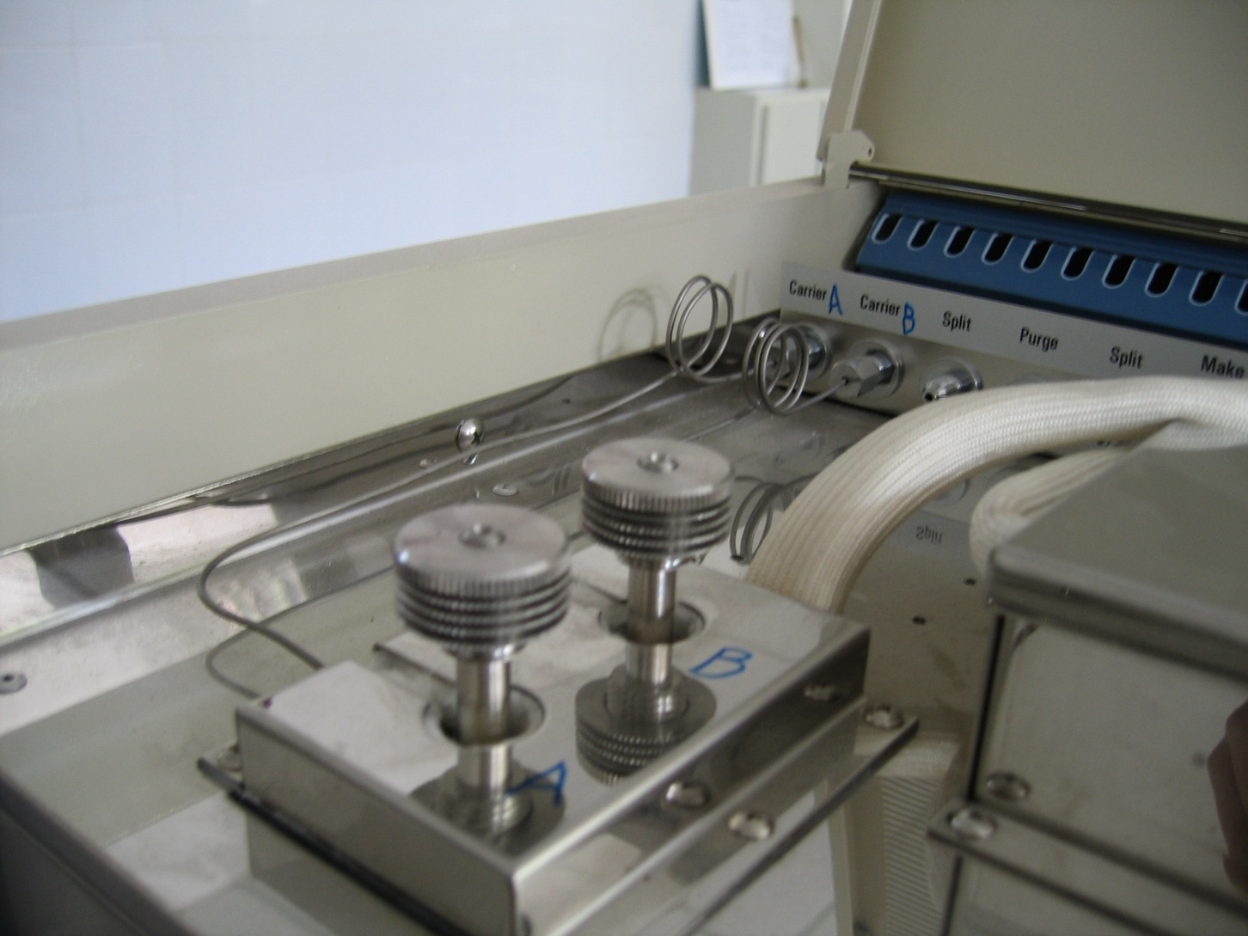
（2）进样系统: 使样品瞬间气化
进样器（气化室）
自动进样器
（含进样针和气化室）
气化室结构图

Slide 6
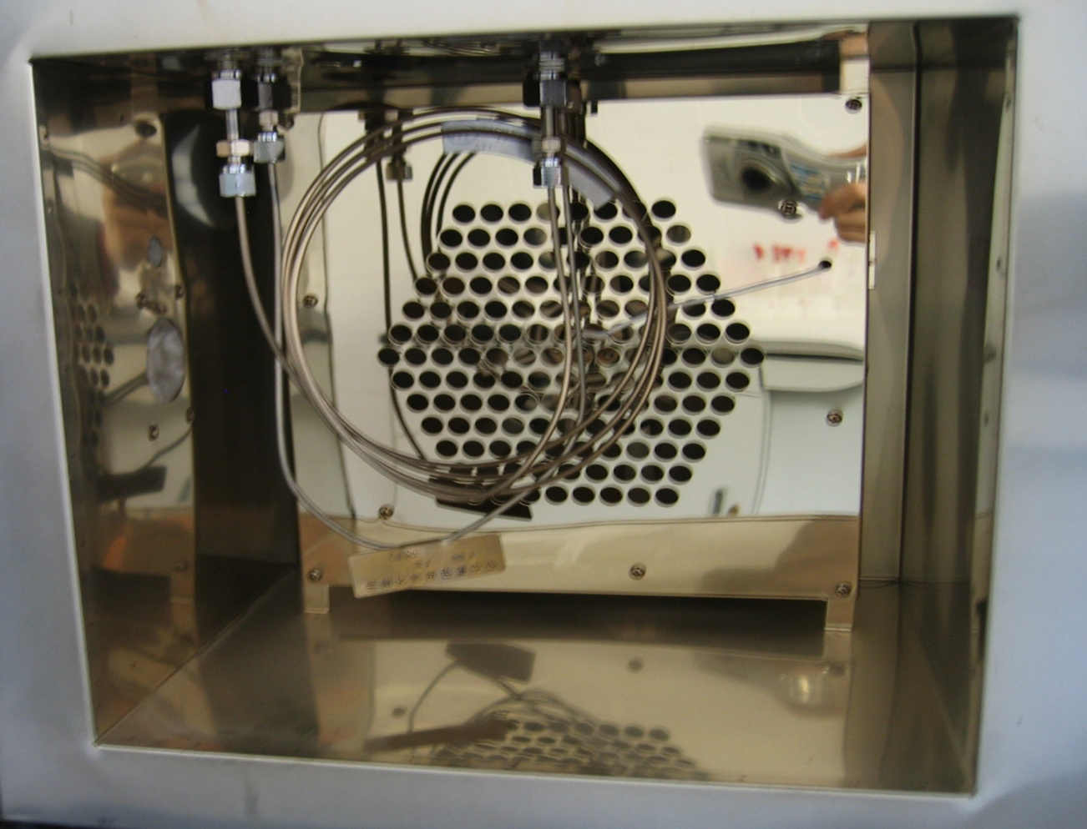
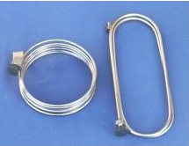
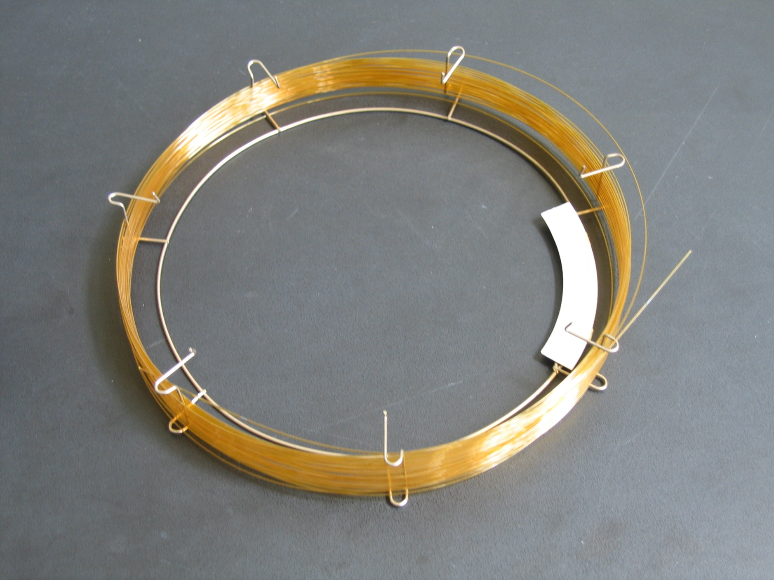
（3） 柱系统: 完成样品的分离
柱温箱
气相色谱填充柱
石英毛细管柱
分离的关键是固定相

